Slide 1

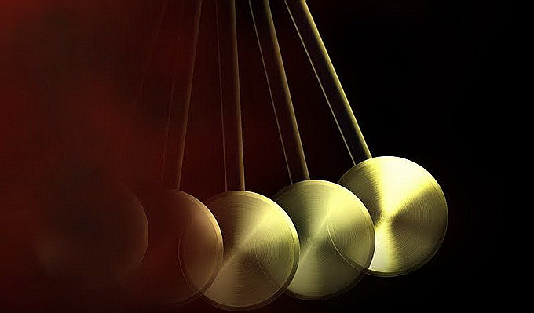
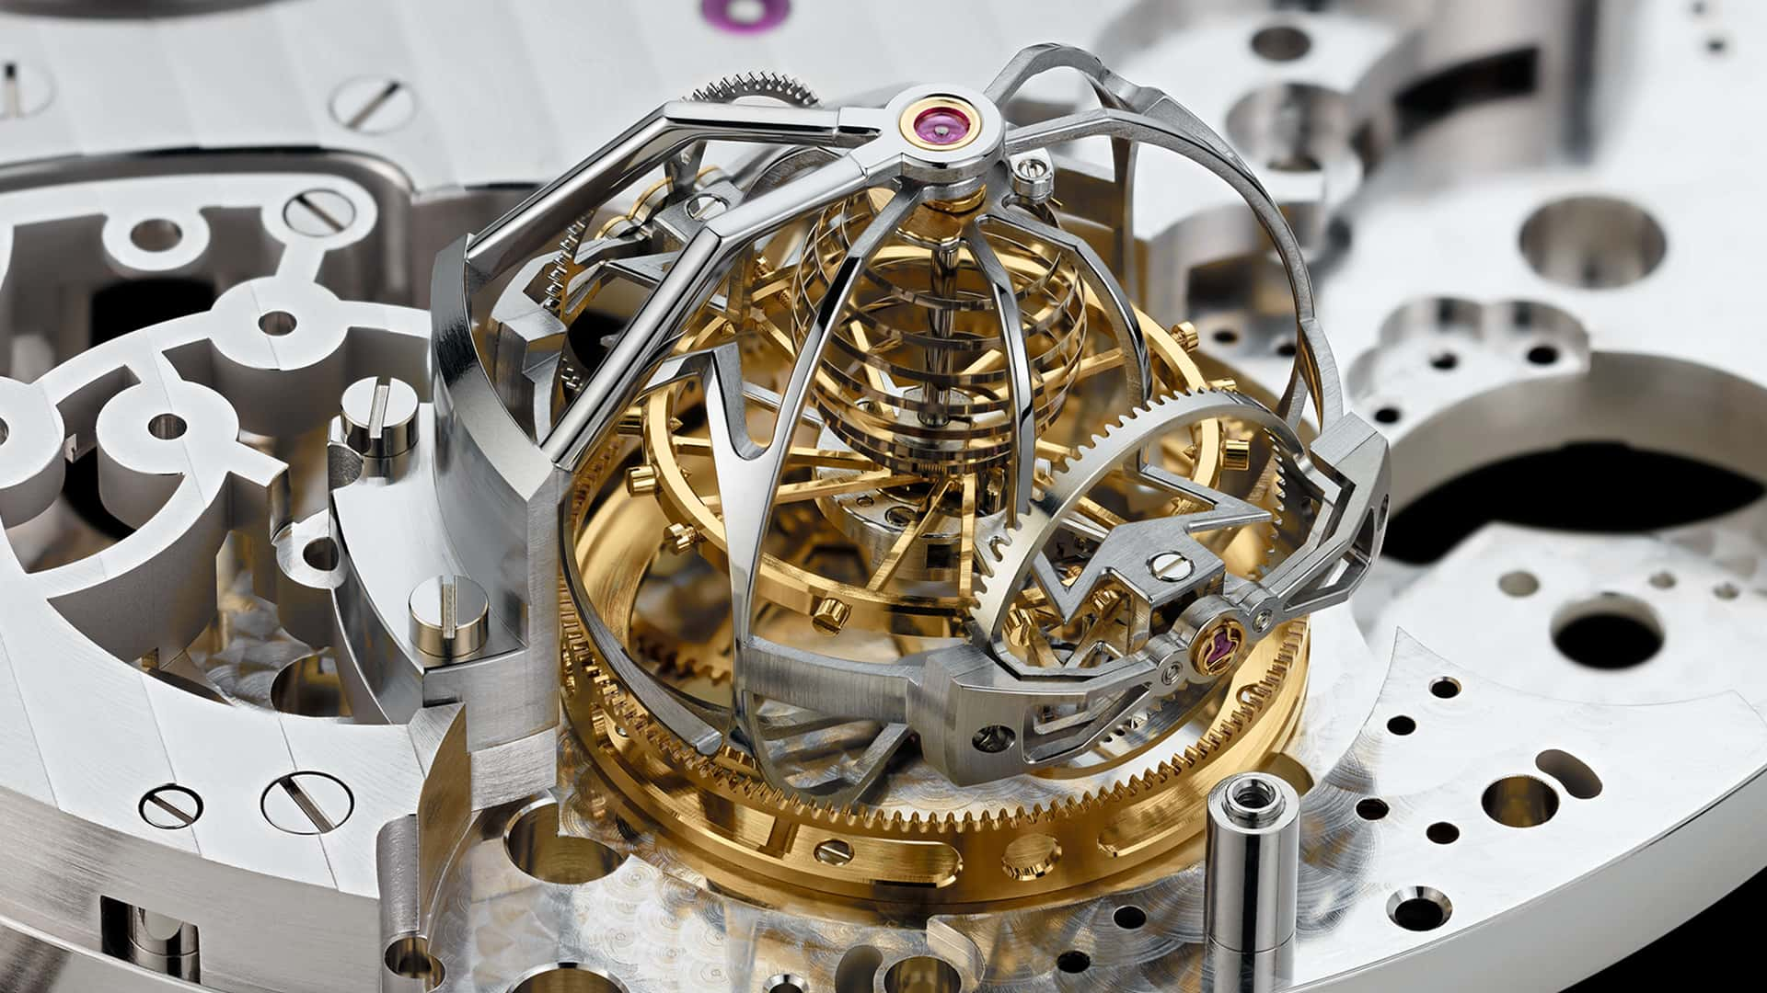
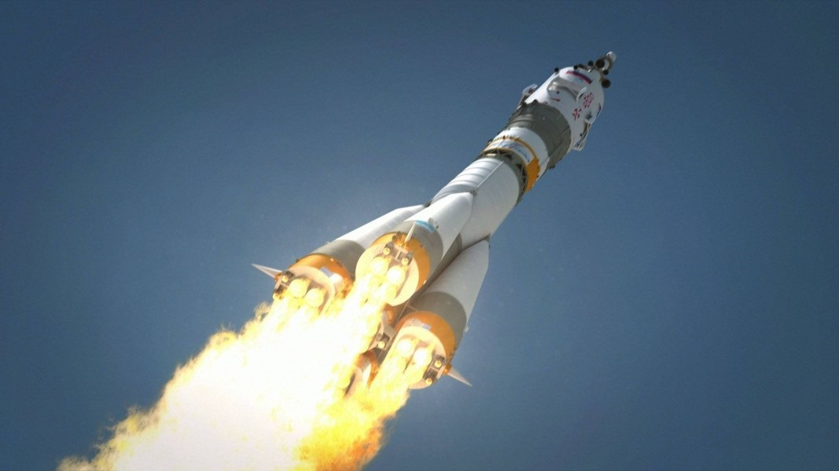
МЕХАНИКА
Динамика АТТ 2мика
Твердого Тела 2
Е.А. Ефремова

Slide 2
ТЕОРЕМА КЁНИГА
Рассмотрим ( ) как записать кинетическую энергию относительно движущейся системы отсчета
заметим, что
вспомним о центре инерции
,но

Slide 3
МОМЕНТ ИНЕРЦИИ
МОМЕНТ ИНЕРЦИИ ОТНОСИТЕЛЬНО ОСИ

Slide 4
МОМЕНТ ИНЕРЦИИ

Slide 5
МОМЕНТ ИНЕРЦИИ
Моментом инерции системы (тела) относительно данной оси называется физическая величина, равная сумме произведений масс материальных точек системы на квадраты их расстояний до рассматриваемой оси.
В случае непрерывного распределения масс эта сумма сводится к интегралу

Slide 6

МОМЕНТ ИНЕРЦИИ И СИММЕТРИЯ ТЕЛА
В случае непрерывного симметричного плоского распределения (кольцо, диск)

Slide 7
МОМЕНТ ИНЕРЦИИ. CФЕРА И ШАР.
СФЕРА
ШАР

Slide 8
МОМЕНТ ИНЕРЦИИ. КОЛЬЦО.
КОЛЬЦО

Slide 9
МОМЕНТ ИНЕРЦИИ. ДИСК.
ДИСК

Slide 10
МОМЕНТ ИНЕРЦИИ. ПОЛЫЙ ЦИЛИНДР.
ЦИЛИНДР ПОЛЫЙ

Slide 11
МОМЕНТ ИНЕРЦИИ. ОБЪЕМНЫЙ ЦИЛИНДР.
ЦИЛИНДР СПЛОШНОЙ

Slide 12
МОМЕНТ ИНЕРЦИИ. СТЕРЖЕНЬ.
ЗАМЕТИМ:

Slide 13
ТЕОРЕМА ГЮЙГЕНСА-ШТЕЙНЕРА
ВСПОМНИМ:
, НО

Slide 14
УРАВНЕНИЕ МОМЕНТОВ
ВСПОМНИМ
Рассмотрим ( ) производную по времени от момента импульса в системе отсчета О относительно движущегося полюса А
,но
заметим, что
заметим, что

Slide 15
УРАВНЕНИЕ МОМЕНТОВ. СВЯЗЬ МОМЕНТА ИМПУЛЬСА И МОМЕНТА ИНЕРЦИИ.
Итоговый вектор будет сонаправлен с вектором угловой скорости и осью z
При неизменном моменте инерции

Slide 16
УРАВНЕНИЕ МОМЕНТОВ. СВЯЗЬ МОМЕНТА ИМПУЛЬСА И МОМЕНТА ИНЕРЦИИ.
https://www.youtube.com/watch?v=P5BpHp-b6qg
https://www.youtube.com/watch?v=3toovcYtKCw

Slide 17
ЗАКОН СОХРАНЕНИЯ МОМЕНТА ИМПУЛЬСА
https://www.youtube.com/watch?v=8BB5sWXBKos
https://www.youtube.com/watch?v=8BB5sWXBKos
https://www.youtube.com/watch?v=ianKKt0q7N4

Slide 18




ЛИТЕРАТУРА
И.В. Савельев. Курс физики: Учебное пособие. В 3-х тт. Т.1. Механика. Молекулярная физика. – 6-е изд., стер. – СПб.: Издательство «Лань», 2017. – 352с. (Глава 4)
ISBN 978-5-8114-0684-5 (Общий)
ISBN 978-5-8114-0685-2 (Том 1)
Н.П. Калашников, М.А. Смондырев. Основы физики: в 2 т. Т.1. – М.: Лаборатория знаний, 2017. – 542с. (Глава 3 и Глава 5 )
ISBN 978-5-00101-003-6 (Общий)
ISBN 978-5-00101-004-3 (Том 1)
3. Д.В. Сивухин. Общий курс физики. Учеб. пособие: Для вузов. В 5 т. Т.1. Механика. – 4-е изд., стереот. – М.: ФИЗМАТЛИТ; Изд-во МФТИ. 2002. – 560с. (Глава 5)
ISBN 5-9221-0229-Х (Общий) ISBN 5-89155-077-6 (Общий)
ISBN 5-9221-0225-7 (Том 1) ISBN 5-89155-078-4 (Том 1)
4. И.Е.Иродов. Механика. Основные законы. – 13-е изд. – М.: Лаборатория знаний, 2017. – 312с. . (Глава 3,5)
ISBN 978-5-00101-495-9

